Slide 1
Творческий проект «Узоры и орнаменты
на посуде и одежде»
Авторы : обучающиеся 2 А класса,
МБОУ «СОШ №37»
г. Астрахани
Учитель начальных классов
Е.А. Линецкая
2014/2015 уч. год

Slide 2
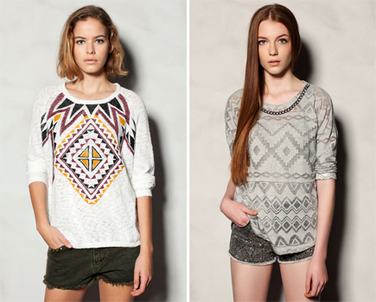
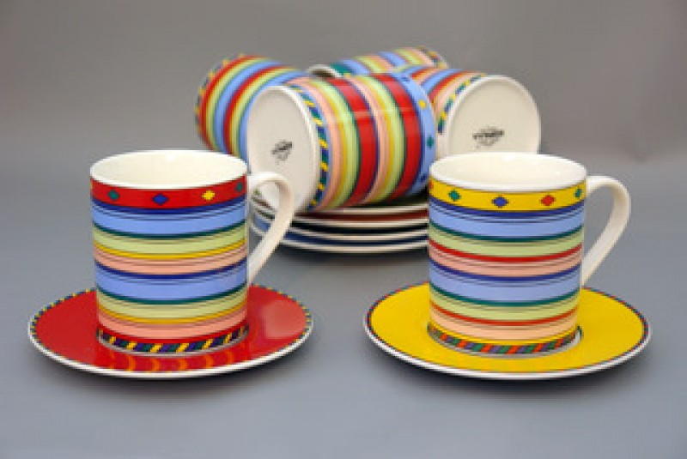
Математика повсюду. Глазом только поведешь И примеров сразу уйму Ты вокруг себя найдешь.
М. Борзаковский
Вокруг нас очень много предметов с геометрическими узорами. Эти узоры везде: на одежде, украшениях, посуде.

Slide 3
Работая над проектом, мы решили попробовать себя в роли
дизайнеров и художников.
Для этого мы поставили перед собой
цель и задачи:
научиться рисовать геометрические узоры
чередовать элементы
понять правила их расположения друг за другом.

Slide 4
Посуда и одежда, которой мы пользуемся,
украшена различными узорами.
Как выяснилось, самые простые
геометрические фигуры, украшающие изделия, придают им неповторимый вид, стильный и очень привлекательный.
Посуда и одежда с геометрическими узорами выглядит очень красиво!

Slide 5
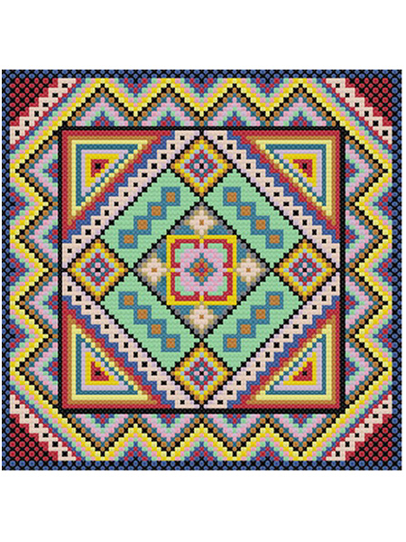
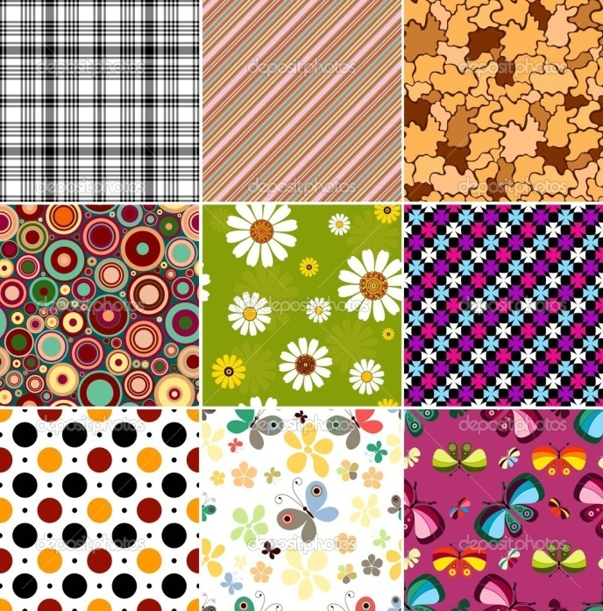
Узор – это рисунок, представляющий собой сочетание линий, красок, теней. Геометрический узор – это рисунок, выполненный с помощью геометрических фигур.

Slide 6
Если повторить узор в определенной последовательности несколько раз получится орнамент.
Это узор, состоящий из ритмически упорядоченных элементов; предназначается для украшения различных предметов.
Орнаменты являются одним из элементов национальной культуры всех народов мира. С их помощью можно изучать обычаи и традиции той или иной страны. Узоры и орнаменты используются в народном творчестве.

Slide 7
В ходе нашего проекта мы узнали, как используются геометрические узоры на посуде и одежде.
Каждый из учащихся приготовил свою страничку для совместного альбома «Узоры и орнамент на одежде».
Каждый своими руками на уроке технологии смастерил в технике папье-маше блюдце и раскрасил геометрическим орнаментом.

Slide 8
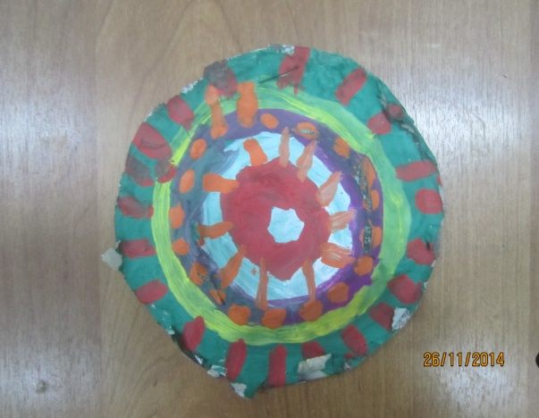
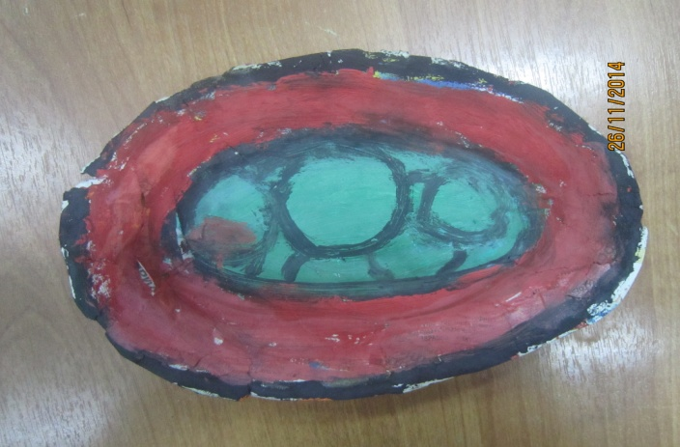
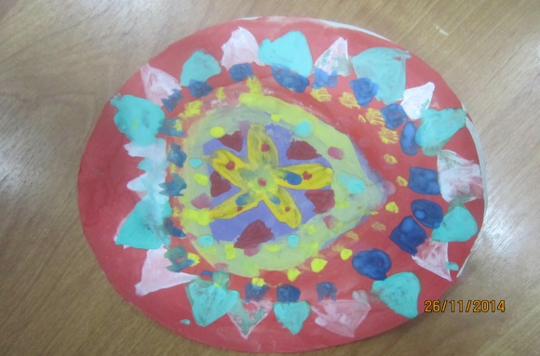
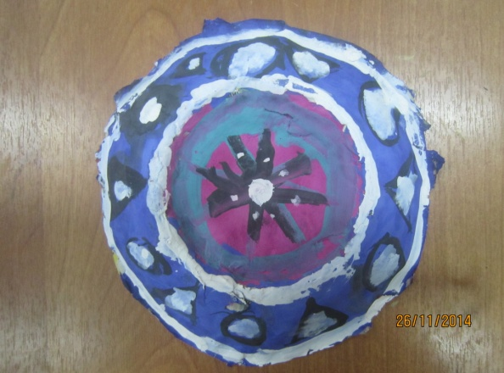

Slide 9
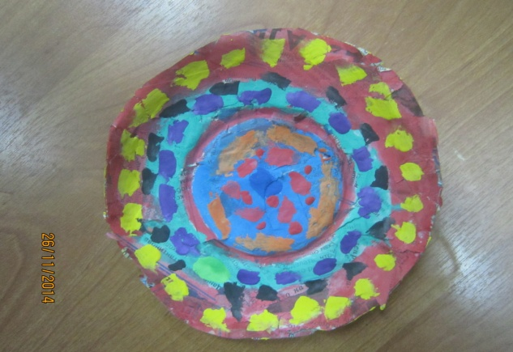
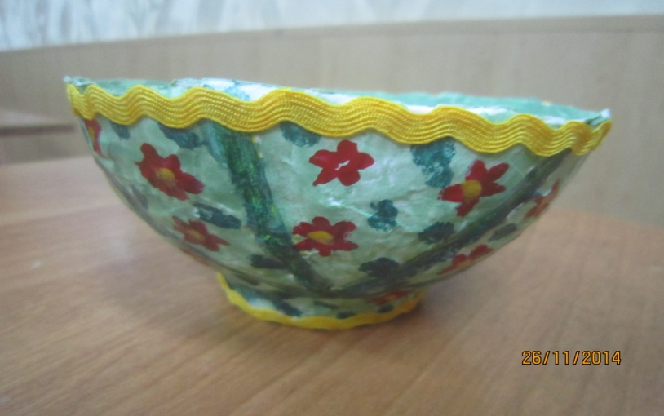
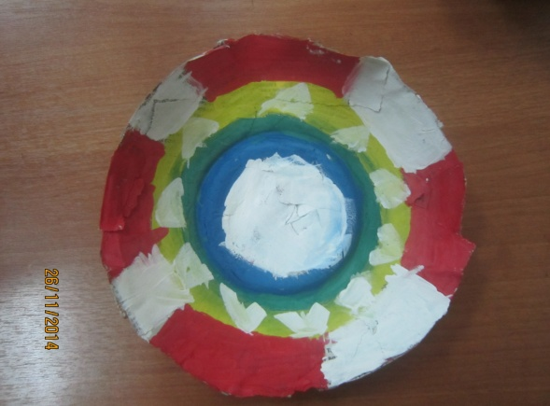

Slide 10
В ходе работы над проектом мы из
интернет-ресурсов дополнительно узнали, что геометрический орнамент используется не только на посуде и одежде, но и на …

Slide 11
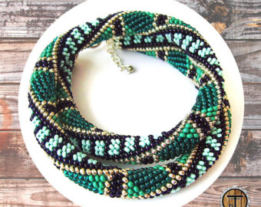
… на украшениях
… на обоях

Slide 12
… в дизайне ногтей
… в вязаных вещах

Slide 13
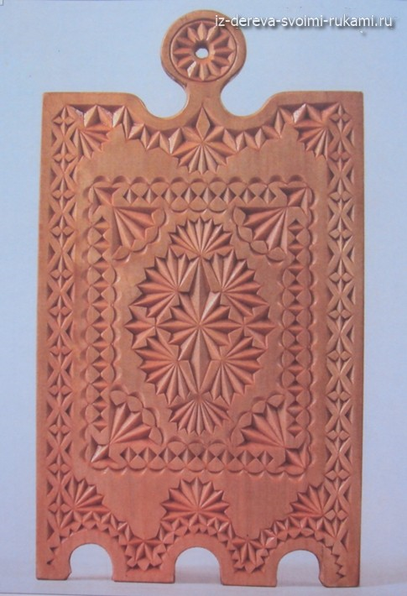
… для красоты
(ковёр из стекла и камней)
… в резьбе по дереву

Slide 14
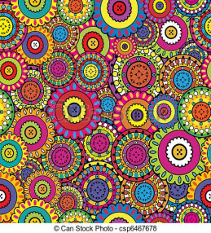
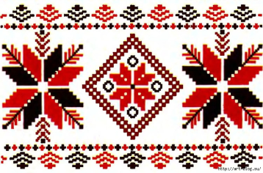
… на платках и тканях
… на старинной посуде

Slide 15
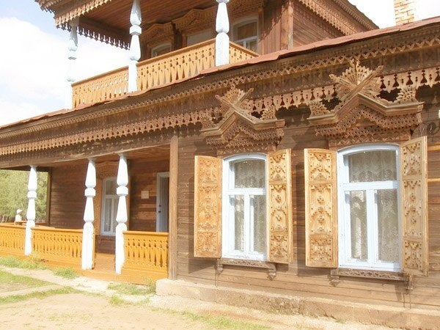
… на фасадах старинных
и современных домов

Slide 16
Вывод:
Геометрические узоры повсюду, это достаточно привычное явление, просто мы на это редко обращаем внимание за повседневными делами и просто так.
Математика вокруг нас всегда и везде.

Slide 17
Спасибо за внимание!

